Slide 1
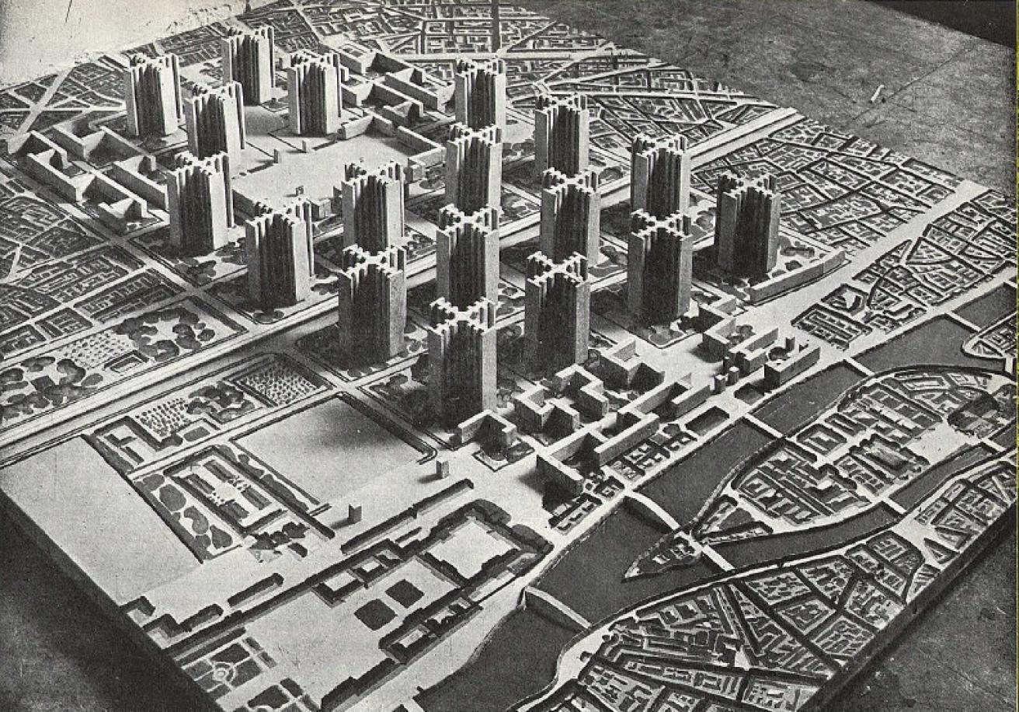
ÚZEMNÍ PLÁNOVÁNÍ A URBANISMUS
David Gorný 4. CVIČENÍ 30.10. 2023

Slide 2
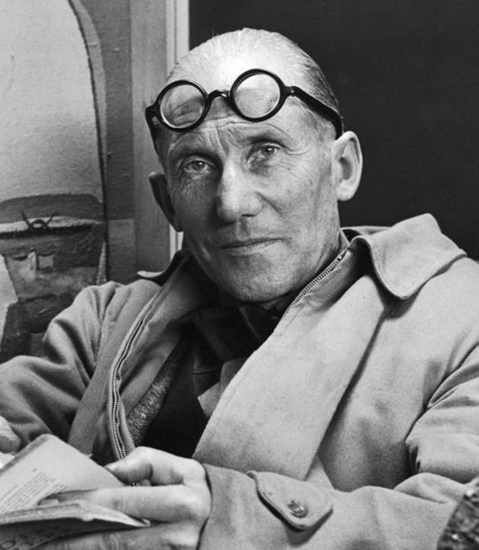
Le Corbusier Charles-Édouard Jeanneret
1887 – 1965, narozen ve Švýcarsku, působil hlavně ve Francii.
Vlivný teoretik, méně už praktik. (…málo skutečných realizací jeho urbanistických myšlenek…)
Oceňovaný především jako architekt, urbanistické práce budí kontroverze.
Jeho myšlenky nevznikaly v ideovém vzduchoprázdnu, výrazně ovlivněny futurismem.
Koncept futurismu:
Vzniká v Itálii.
Fascinace rychlostí / Mluví o nástupu strojového věku.
Význam automobilů. / Podstatou je zrychlování života.
Úžas v technice (technické civilizaci), odpor k předcházejícím způsobům života (zejména i ke křesťanskému pojetí světa).

Slide 3
Le Corbusier Charles-Édouard Jeanneret
Tradiční forma města je hodně zastaralá.
Dochází k funkčnímu přetížení městských jader a ulic.
ULICE: podoba klasické ulice je mrtvá ulice není od toho, aby plnila několik funkcí (bydlení, nakupování, doprava, společenská funkce) ulice by zde měla fungovat pro potřeby dopravy
Tlak na městská jádra / centra -> řešením má být prostorové rozvolňování.
Jádrové přetížení se může vyřešit zvýšením hustoty, ale v podobě výstavby výškových budov.
Prosazoval moderní kapacitní komunikace – podzemní, nadzemní.

Slide 4
Le Corbusier Charles-Édouard Jeanneret
Vnímání města jiným měřítkem – očima příměstského člověka - který se musí efektivně a rychle přepravovat.
Křižovatky podle něj zpomalovaly město – ke křížení cest by mělo docházet až po 500 metrech.
Budovy by měly být rozmístěny v podobě „pravidelného gridu“ , díky výškovému protažení mezi budovami zelené plochy.
Kontroverzní názory na existenci tramvají ve městech.
(a mnohem více – viz text následující cvičení)
Myšlenky se ujaly, ctěný mezi levicovou avantgardou před 2. světovou válkou – dopad v následujícím období. Např. částečně ovlivnění: budování sídlištních celků u nás.

Slide 5
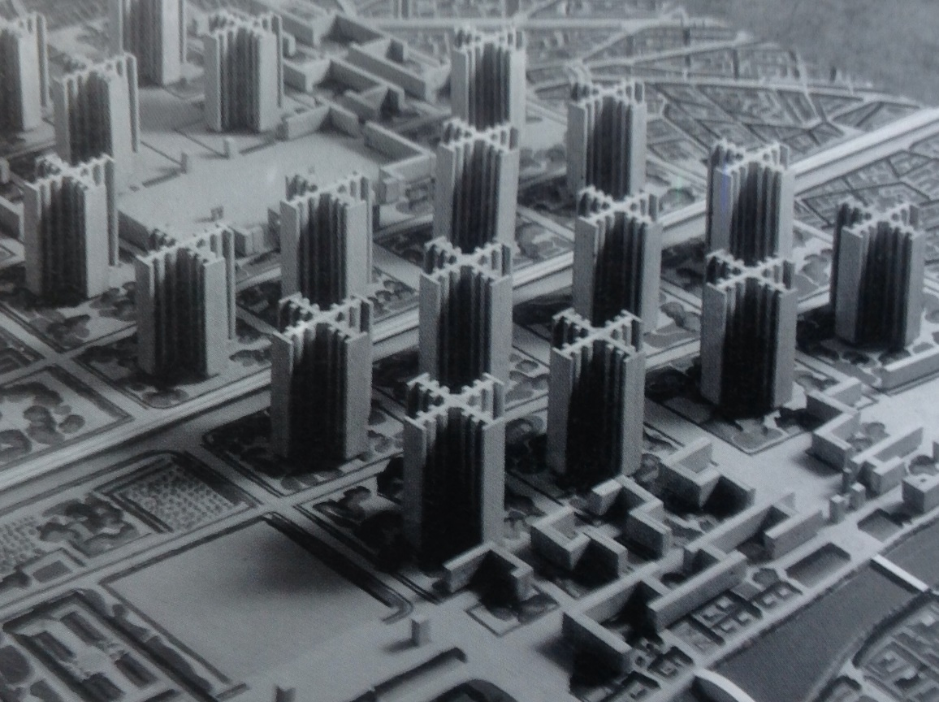
Neuskutečněné projekty
Přestavby Paříže (1925), Antverp (1933), či Rio de Janeira (1929).
Vznikly i návrhy pro firmu Baťa.
V roce 1935 se jako poradce a konzultant zapojil do tamní výstavby, setkal se s Janem Antonínem Baťou a řešili společně rozvoj jeho projektu.
Např. návrh pavilonu pro světovou výstavu.

Slide 6
Realizace v indickém Chandigarhu
„Město budoucnosti.“
Město jako správní centrum Pundžábu.
Vycházel ze staršího projektu organického zahradního města.
Cílem bylo narovnání struktury města.
Koncipoval město rozdělené do jednoúčelových zón, respektive sektorů. Sektor 17 je nákupní centrum, v sektoru 35 se nacházejí restaurace, hospůdky a bary. Další sektory jsou určeny k bydlení nebo práci.
https://thespaces.com/explore-le-corbusiers-modernist-metropolis-chandigarh/

Slide 7
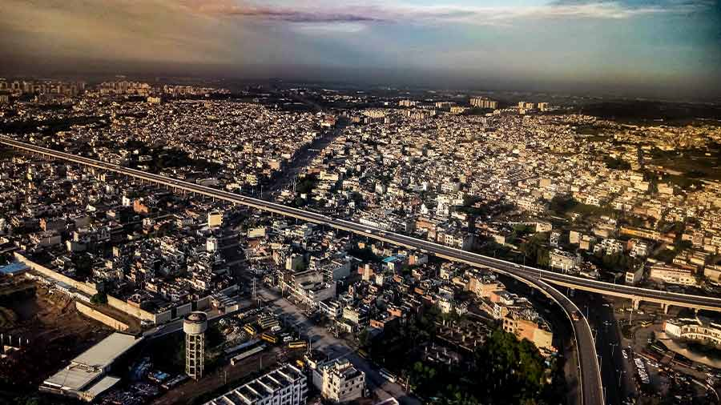
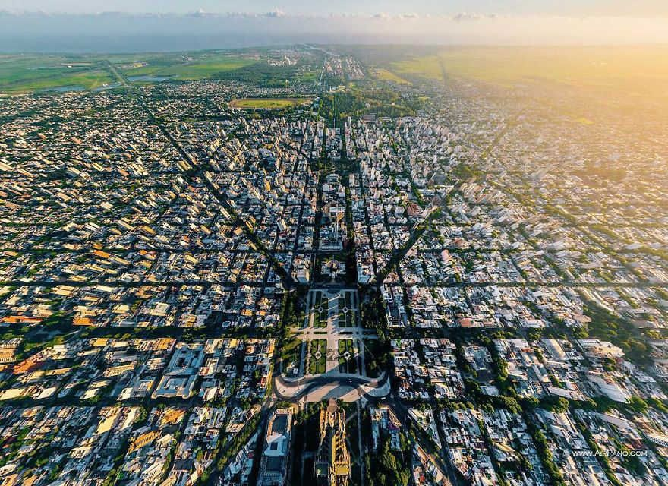
LAND-USE SEGREGACE

Slide 8
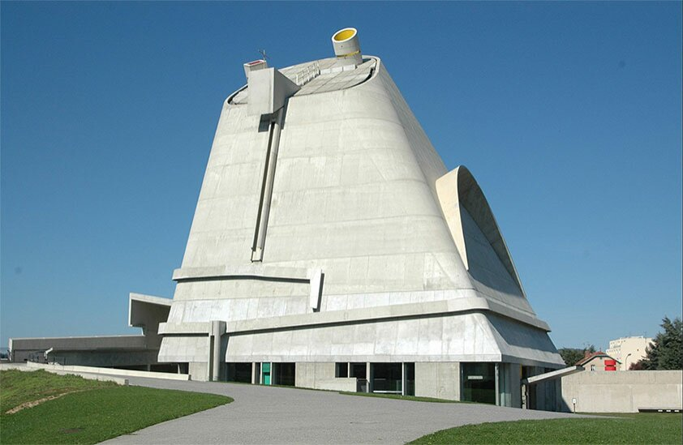
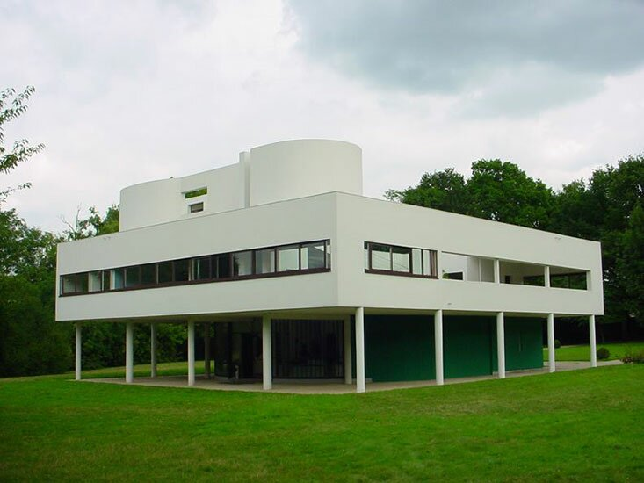
Architekt…
V roce 2016 bylo na seznam Světového kulturního a přírodního dědictví UNESCO zařazeno 17 jeho staveb, které vznikaly v rozmezí asi 50 let a které se nacházejí na území sedmi států.

Slide 9
Cvičení č. 3
Přečtěte si text od Le Corbusiera (ve studijních materiálech - Současné město), který zachycuje jeho pohledy na moderní uspořádání městského prostoru a městských funkcí. Rozepište se k následujícím otázkám:
Co jsou slabé stránky a rizika Le Corbusierových koncepcí? Uveďte příklady konkrétních urbanistických myšlenek, které by podle vás nefungovaly v současných městech, a proč?
Vidíte v jeho koncepci pozitivní přínosy či pokroková řešení na tu dobu? Uveďte jaké… Pokud žádné nevidíte, vysvětlete proč?
Odevzdat v podobě textového dokumentu o rozsahu 1 A4 textu.
DEADLINE: 6.11. 2023 5:59

Slide 10
OTÁZKA NA KONEC: O ČEM JE KONCEPT ORGANICKÉHO MĚSTA A KDO S NÍM PŘIŠEL?

Slide 11
DĚKUJI ZA POZORNOST

